Slide 1
spring security

Slide 2
SSL(Secure Socket Layer) 이란
1. SSL 개념 SSL(Secure Socket Layer) 프로토콜은 처음에 Netscape사에서 웹서버와 브라우저 사이의 보안을 위해 만들었다. SSL은 Certificate Authority(CA)라 불리는 서드 파티로부터 서버와 클라이언트의 인증을 하는데 사용된다. HTTPS vs HTTP HTTP는 Hypertext Transfer Protocol의 약자입니다. 즉 Hypertext인 HTML을 전송하기 위한 통신규약을 의미합니다. HTTPS에서 마지막의 S는 Over Secure Socket Layer의 약자로 Secure라는 말을 통해서 알 수 있듯이 보안이 강화된 HTTP라는 짐작할 수 있습니다. HTTP는 암호화되지 않은 방법으로 데이터를 전송하기 때문에 서버와 클라이언트가 주고 받는 메시지를 감청하는 것이 매우 쉽습니다. 예를 들어 로그인을 위해서 서버로 비밀번호를 전송하거나, 또한 중요한 기밀 문서를 열람하는 과정에서 악의적인 감청이나 데이터의 변조등이 일어날 수 있으며, 이를 보안한 것이 HTTPS입니다.

Slide 3
SSL과 TLS SSL(Secure Socket Layer)과 TLS(Transport Layer Security Protocol)는 같은 의미입니다. 네스케이프에 의해서 SSL이 발명되었고, 이것이 점차 폭넓게 사용되다가 표준화 기구인 IETF의 관리로 변경되면서 TLS라는 이름으로 바뀌었습니다. TLS 1.0은 SSL 3.0을 계승합니다. 하지만 TLS라는 이름보다 SSL이라는 이름이 훨씬 많이 사용되고 있습니다.
Tomcat지원 SSL TLSv1,TLSv1.1,TLSv1.2

Slide 4
tomcat SSL적용(자바이용)
1.Key Store 만들기(빨간색은 임의로 만드는것)
keytool -genkey -alias sslTest -keyalg RSA -keystore step1_keystore.jks
(키값을만든다) (키알고리즘방식) (저장될파일이름)
keytool -export -alias sslTest -file step2_server.cer -keystore step1_keystore.jks
keytool -import -v -trustcacerts -alias sslTest -file step2_server.cer -keystore step3_cacerts.jks
-alias 키에 대한 유니크한 ID
-keyalg 'RSA', 'DSA' , 'DES' 같은 키를 만들기위한 알고리즘 .
-keystore 키스토어가 저장될 위치 -connector에서는 step1_keystore.jks를 사용(export,import는 필요 없음) -빨간색 글자는 임으로 정해주는 이름 - 가능한 파일 생성 위치는 tomcat/conf로 cmd에서 이동하여 처리
https://shuming.tistory.com/entry/Tomcat-%EC%97%90-%EC%82%AC%EC%84%A4-SSL-%EC%A0%81%EC%9A%A9%ED%95%98%EA%B8%B0-https-%EC%A0%81%EC%9A%A9 Tomcat 에 사설 SSL 적용하기 (https 적용) 자바 keytool명령 안먹으면 https://kwonsaw.tistory.com/326참조

Slide 5
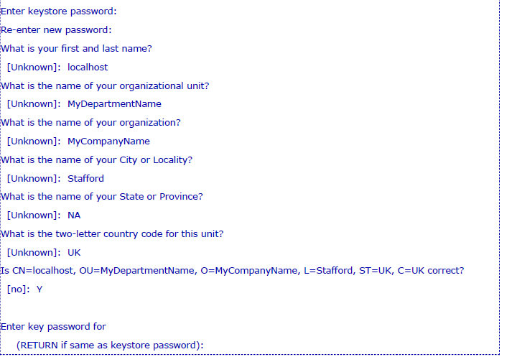




한국은 kr

Slide 6
2. Tomcat -9 설정 변경 server.xml에 다음 추가 또는 수정
<Connector SSLEnabled="true" maxThreads="150" port="8443" protocol="org.apache.coyote.http11.Http11NioProtocol">
<SSLHostConfig>
<Certificate certificateKeystoreFile="F:/tomcat-9.0.46/conf/step1_keystore.jks" certificateKeystorePassword="123456" type="RSA"/>
</SSLHostConfig>
</Connector>
3. security-context.xml 설정(프로젝트에서) <intercept-url pattern="/**" requires-channel="https" />
https://localhost:8443/my-app 요렇게 입력하면 작동할것이다.
http://localhost:8080/my-app 요렇게 입력하면 자동으로 https 로 바뀔것이다.

Slide 7
4. web.xml수정(프로젝트 에서) <security-constraint>
<web-resource-collection>
<web-resource-name>SSL Forward</web-resource-name>
<url-pattern>/*</url-pattern>
</web-resource-collection>
<user-data-constraint>
<transport- guarantee>CONFIDENTIAL</transport-guarantee>
</user-data-constraint>
</security-constraint>

Slide 8
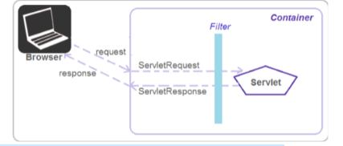
Spring Security란
스프링 기반 애플리케이션의 보안을 위한 사실상의 표준
Spring Security는 전적으로 Servlet Filter를 기반으로 한다.
Filter는 (Servlet과 브라우저 사이에서 주고 받는) 요청과 응답을 가로 채고, 해당 요청/응답 전후에서 필요한 처리를 할 수 있다.

Slide 9
사용자 정의가 가능한 인증 및 접근제어/권한 - 프레임워크authientication(인증): id/pw,공인인증서 - authorization(권한): admin, user, guest 등

Slide 10
Spring Security 사용법
필요한 Library(pom.xml에 추가) <properties>
<org.springframework-version>
4.3.22.RELEASE </org.springframework-version> <spring.security.version>
4.2.13.RELEASE
</spring.security.version>
</properties>

Slide 11
<dependencies>
<dependency>
<groupId>org.springframework.security</groupId> <artifactId>spring-security-core</artifactId> <version>${org.springsecurity-version}</version>
</dependency>
<dependency>
<groupId>org.springframework.security</groupId> <artifactId>spring-security-web</artifactId> <version>${org.springsecurity-version}</version>
</dependency>
<dependency>
<groupId>org.springframework.security</groupId> <artifactId>spring-security-config</artifactId> <version>${org.springsecurity-version}</version>
</dependency>
</dependencies> **사용하는 버전에 주의한다. (여기서는 Spring Security 4를 기준으로 작성)

Slide 12
필요시 더 추가 <dependency>
<groupId>org.springframework.security</groupId>
<artifactId>spring-security-taglibs</artifactId>
<version>${spring.security.version}</version>
</dependency>

Slide 13
2. spring security 활성화 <!-- Security filter를 web.xml에 추가 -->
<filter>
<filter-name>springSecurityFilterChain</filter-name>
<filter-class>
org.springframework.web.filter.DelegatingFilterProxy </filter-class>
</filter>
<!-- spring security를 모든 경로 요청시 적용 -->
<filter-mapping>
<filter-name>springSecurityFilterChain</filter-name>
<url-pattern>/*</url-pattern>
</filter-mapping>
**DelegatingFilterProxy는 모든 요청, 응답을 가로채는 Filter이다

Slide 14
3. spring security설정파일을 등록하기(web.xml 에) <context-param>
<param-name> contextConfigLocation </param-name>
<param-value>
/WEB-INF/spring/root-context.xml
/WEB-INF/spring/security-context.xml //추가 부분
</param-value>
</context-param>
<listener>
<listener-class>
org.springframework.web.context.ContextLoaderListener
</listener-class>
</listener> **contextConfigLocation에 security-context.xml을 추가한다.그래야 나중에 ContextLoaderListener에 의해 등록된 설정 파일을 읽을 수 있다.

Slide 15
4. web.xml수정(프로젝트 에서) <security-constraint>
<web-resource-collection>
<web-resource-name>SSL Forward</web-resource-name>
<url-pattern>/*</url-pattern>
</web-resource-collection>
<user-data-constraint>
<transport- guarantee>CONFIDENTIAL</transport-guarantee>
</user-data-constraint>
</security-constraint>

Slide 16
security-context.xml 설정
1.beans 태그 만들기(spring폴더 밑에 만듬) <beans:beans xmlns="http://www.springframework.org/schema/security"
xmlns:beans="http://www.springframework.org/schema/beans"
xmlns:xsi=http://www.w3.org/2001/XMLSchema-instance xsi:schemaLocation="http://www.springframework.org/schema/beans http://www.springframework.org/schema/beans/spring-beans.xsd http://www.springframework.org/schema/security http://www.springframework.org/schema/security/spring-security.xsd">

Slide 17
2. Authentication(인증) 설정 <!--방법 1. User Authentication with In-Memory definition
프로그램내에 id와 password를 설정해서 사용→ <authentication-manager>
<authentication-provider>
<user-service>
<user name="guest" password="guest" authorities="ROLE_USER"/>
</user-service>
</authentication-provider>
</authentication-manager>
** element 계층도 authentication-manager -> authentication-provider - > user-service -> user

Slide 18
<!--방법 2. Other Authentication Provider (Using Database)→ <authentication-manager>
<authentication-provider user-service-ref="customUserDetailsService">
<password-encoder ref="passwordEncoder"/>
</authentication-provider>
</authentication-manager> <beans:bean id="customUserDetailsService" class="com.kook.security1.security.CustomUserDetailsService" />
<beans:bean id="passwordEncoder" class="org.springframework.security.crypto.bcrypt.BCryptPasswordEncoder"/> security login처리는 CustomUserDetailsService클래스에서 처리 하며 BCryptPasswordEncoder를 이용하여 pw를 암호화 하여 처리 한다.
** 엘리먼트 계층도는 authentication-manager -> authentication-provider -> password-encoder
** UserDetailsService 인터페이스를 구현한 CustomUserDetailsService는 public UserDetails loadUserByUsername(String username) throws UsernameNotFoundException추상메서드를 구현하여 여기서 security 인증 처리를 해준다(콜백 함수)

Slide 19
3. Authorization(권한) <!-- Authorization(권한) 설정 --> <http auto-config=“true” use-expressions = "true“> </http> **auto-config=“true”는 form 기반 로그인, 기본 인증 및 로그 아웃 메커니즘을 자동으로 활성화한다. ** use-expressions="true“는 Spring EL Expressions 사용을 활성화한다. access-denied-page속성은 권한 없는 페이지 접근시 이동할 페이지 경로(로그인 이후)
다음의 엘리먼트는 <http></http>안에 들어감
<access-denied-handler error-page="/" /> <!-- 권한업는 페이지 접근시 이동 페이지 경로 -->
<headers>
<frame-options disabled="true"></frame-options> </headers> iframe사용시 디폴트인 X-Frame-Options : deny를 해소하여 iframe을 사용 가능케 함 <intercept-url pattern="/**" access="hasRole('ROLE_USER')“ requires-channel="https" />는 url별 접근 권한을 지정하며 pattern은 요청경로, acces는 접근 권한수준을 나타내며 access의 값으로 SEL를 사용하며 모든 경로에 우선 사용자급 ROLE_USER만 접근하도록 설정 우선순위는 위에 부터 순서대로 이므로 위에다 약한 권한을 적어줌 requires-channel은 SSL사용 부여 <intercept-url pattern="/login" access="permitAll" /> (모두 접근 가능) 로그인 전에 권한없이 접근시는 Login()메서드를 스프링에서 자동 발생

Slide 20
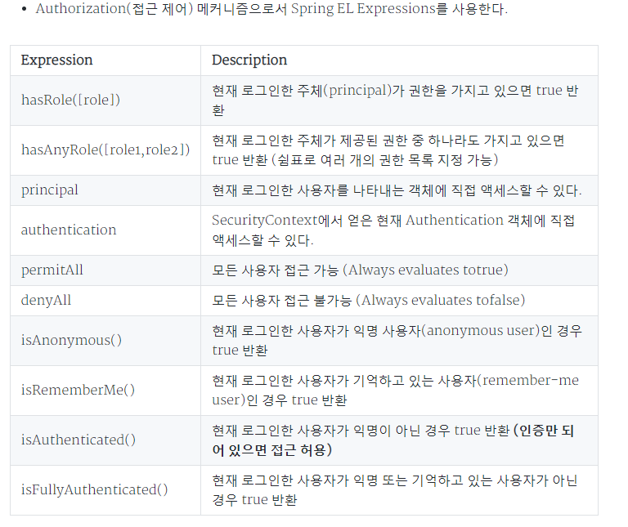

Slide 21
<intercept-url pattern="/login_duplicate" access="permitAll" />
<intercept-url pattern="/**" access="hasRole('ROLE_USER')" requires-channel="https"/> ** <intercept-url pattern= >은 보안이 필요한 요청 URL에 대한 패턴을 정의한다 pattern속성은 요청 url을 나타내며 access속성은 권한을 나타내며 Sep로 작성한다 requires-channel속성은 https ssl사용 속성임
<form-login login-page="/login_view" //로그인페이지 경로
login-processing-url="/login“ //form의 action값 기본 login이면 생략 가능
username-parameter="uid" //form에서 id속성을 나타냄 name=“uid”
password-parameter="upw” //form에서 pw속성을 나타냄 name=“upw”
default-target-url="/mainFrame" //로그인 성공시 요청경로
authentication-failure-url="/processLogin?error=1" //실패시 요청경로
always-use-default-target='true‘
/> ** 사용자이름과 비밀번호를 가지고있는 폼기반 인증방법을 사용한다 login-page속성은 사용자가 만든 로그인페이지 사용을 스프링에게 알려준다. username-parameter="uid" ,password-parameter="upw”는 로그인 form에서 사용하는 <input>의 name의 속성 값( name=“uid”, name=“upw”) default-target-url="/mainFrame" 은 로그인 성공시에 요청하는 경로 표시 authentication-failure-url="/processLogin?error=1" 은 로그인 실패시 요청하는 경로 always-use-default-target='true‘ 는 로그인 성공시의 요청을 확실히 하기 위해 사용

Slide 22
<logout invalidate-session="true" logout-url="/logout" logout-success-url="/processLogin?logout=1" /> ** invalidate-session 속성은 로그아웃되면 세션을 초기화한다. logout-url속성은 logout시 요청 경로, logout-success-url속성은 logout성공시 요청 경로
<csrf disabled="true"/> 는 기본이 disabled=“false”로 csrf를 처리하는데 이를 못하게 할시만 사용하면 됨 defaul로 사용시는 input에 hidde으로된 csrf속성사용하는 엘리먼트를 추가 하고 링크 a의 href경로를 ajax로 처리시는 get방식으로 처리하며 file을 업로드시는 action=“경로?${_csrf.parameterName}=${_csrf.token} 로 사용 ** CSRF(사이트 간 요청 위조, Cross-Site Request Forgery)

Slide 23
<!-- 만일 login성공후 특별히 처리하고 싶다면 handler를 구현하여 사용하고 구현한 클래스 bean을 등록
인터페이스는 org.springframework.security.web.authentication.AuthenticationSuccessHandler;
default-target-url="/mainFrame" 대신에
authentication-success-handler-ref="successHandler＂를 추가
bean은 beans;bean id="sucessHandler" class="ktds.erp.emp.authentication.LoginSuccessHandler"
-->

Slide 24
<!-- 명시적으로 로그아웃하지 않았을때 다시 사이트 입장하면 로그인 상태 유지됨 -->
<remember-me key="wmoskey" token-validity-seconds="2419200"/> **로그아웃시 로그인 정보 유지 기능 태그로 이것을 사용시는 logout을 다음과 같이 변경 <logout invalidate-session="true" delete-cookies="JSESSIONID,SPRING_SECURITY_REMEMBER_ME_COOKIE"
logout-url="/logout" logout-success-url="/login?logout" /> 로 logout 을 변경 해줌
3버젼에서는 login에 다음을 추가 <input id = "remember_me" name="_spring_security_remember_me" type = "checkbox"/>Remember me
4버젼은 <input type="checkbox" class="form-check-input" id="rememberMe" name="remember-me" checked>

Slide 25
<!-- 명시적으로 로그아웃하지 않았을때 다시 사이트 입장하면 로그인 상태 유지됨 -->
4버젼에서는 xml에 다음과 같이 변경 <remember-me
remember-me-parameter="remember-me"
remember-me-cookie="remember-me“ key="wmoskey" token-validity-seconds="2419200“ //4주
/> <logout invalidate-session="true" delete-cookies="JSESSIONID,remember-me"
logout-url="/logout" logout-success-url="/login?logout" /> <form> login에서 <input type="checkbox" id="remember-me" name="remember-me"/> 추가

Slide 26
4.Controller에서 login처리 -login용 form이 있는 페이지에서 login요청을 하면 security에서 처리하여 login결과를 Controller로 /processLogin으로 요청한다 @RequestMapping(value = “/processLogin", method = RequestMethod.GET)
public ModelAndView processLogin (
@RequestParam(value = "log", required = false) String log,
@RequestParam(value = "error", required = false) String error,
@RequestParam(value = "logout", required = false) String logout) {
ModelAndView model = new ModelAndView();
if (log != null && log !="") { //login-form이 아닌곳에서 요청시
model.addObject("log", "before login!");
}
if (error != null && error != "") {
model.addObject("error", "Invalid username and password!");
}
if (logout != null && logout != "") {
model.addObject(“logout", "You've been logged out successfully.");
}
model.setViewName("login");
return model;
}

Slide 27
5. login-form,logout-form에서 처리 방법 <!-- csrf정보 -->
<meta id="_csrf" name="_csrf" content="${_csrf.token}"/> 를 head에 추가
<form> 엘리먼트에는 login시 action=“login” method=“post” 로 지정
<input name="${_csrf.parameterName}" type="hidden" value="${_crsf.token}“ >
을 form에 추가 logout시 <form>에 action=“logout" method="POST“ <input type="hidden" name="${_csrf.parameterName}" value="${_csrf.token}" />을 추가 해줌

Slide 28
6. CustomUserDetailsService클래스 public class CustomUserDetailsService implements UserDetailsService{
@Override //security에서 호출하는 메서드
public UserDetails loadUserByUsername(String username) throws UsernameNotFoundException {
BDaoTemplate dao = Constant.dao;;
UserDto dto = dao.login(username);
System.out.println("dto" + dto);
if(dto == null) {
System.out.println("null");
throw new UsernameNotFoundException("No user found with username");
}
String pw = dto.getPpw(); //enc pw임 spring에서 입력된 raw비번을 enc해서 이값과 비교
Collection<SimpleGrantedAuthority> roles = new ArrayList<SimpleGrantedAuthority>(); //db에서 role를 가져올시는 dto객체에서 role을 얻어서 ROLE_USER대신 넣어줌
roles.add(new SimpleGrantedAuthority("ROLE_USER"));
UserDetails user = new User(username, pw , roles);
return user;
}
}

Slide 29
7. Join암호화
BCryptPasswordEncoder passwordEncoder;
passwordEncoder.encode(bPw_org)로 암호화 함

Slide 30
Controller에서 id 반환하기
@Controller
public class SecurityController {
@RequestMapping("/username")
@ResponseBody
public String currentUserName(Principal principal) {
return principal.getName(); //user id
}
}
또는
@RequestMapping("/username")
@ResponseBody
public String getUsernameForRequest(HttpServletRequest request) {
Principal userPrincipal = request.getUserPrincipal();
return (userPrincipal != null ? userPrincipal.getName() : null);
}

Slide 31
@RequestMapping("/product") //로그인 성공시 첫페이지
public String product(HttpServletRequest request,HttpServletResponse response,Model model,Authentication authentication) {
System.out.println("product");
mcom = new ProductListCommand();
mcom.execute(model, request);
//id와 role정보를 얻어내는 방법
UserDetails userDetails = (UserDetails) authentication.getPrincipal();
System.out.println(userDetails.getUsername());//hsk5410@naver.com
Collection<? extends GrantedAuthority> authorities = authentication.getAuthorities();
String auth = authorities.toString();
System.out.println(auth); //[ROLE_USER]형태
return "product_view";
}

Slide 32
JSP에서 id반환
<%@ taglib prefix="sec" uri="http://www.springframework.org/security/tags"%> 추가
<sec:authorize access="isAuthenticated()">
<sec:authentication property="principal.username" var="user_id" />
<div id="user_id">안녕하세요. ${user_id }</div>
</sec:authorize>
또는
<p>principal.username : <sec:authentication property="principal.username"/></p>
로그인 ID : <sec:authentication property="name"/> <br>
로그인 Auth_ROLE : <sec:authentication property="authorities"/><br>
로그인 Detail : <sec:authentication property="Details"/><br>
로그인 Credentials : <sec:authentication property="Credentials"/>
로그인 Principal : <sec:authentication property="Principal"/><br>

